Slide 1

PHÒNG GD&ĐT QUẬN LONG BIÊN TRƯỜNG THCS LONG BIÊN
GIÁO DỤC CÔNG DÂN 9
NĂM HỌC 2020 - 2021
Giáo viên: Nguyễn Thị Bích Thuận

Slide 2
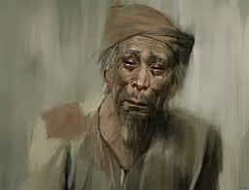

Văn bản: Lão Hạc
(Nam Cao)

Slide 3

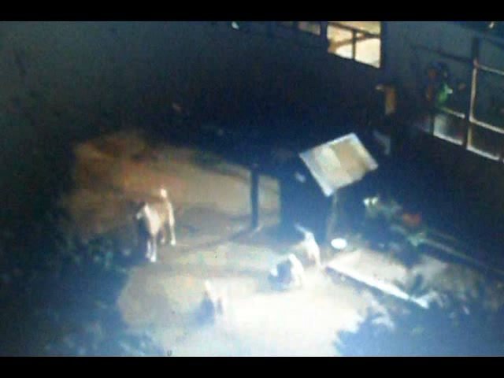

Slide 4
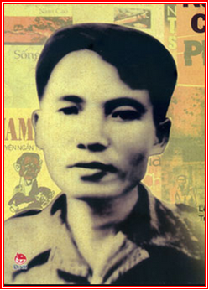
I. TÌM HIỂU CHUNG
1. Tác giả:
- Nam (1915 - 1951) tªn thËt lµ: TrÇn H÷u Tri quª ë lµng §¹i Hoµng, tæng Cao §µ, phñ Lý nh©n, huyÖn Nam Sang (nay thuéc huyÖn Lý Nh©n), tØnh Hµ Nam
- Lµ nhµ v¨n hiÖn thùc xuÊt s¾c víi nhiÒu t¸c phÈm viÕt vÒ ng­êi n«ng d©n vµ ng­êi trÝ thøc nghÌo trong x· héi cò
Nhà văn Nam Cao

Slide 5
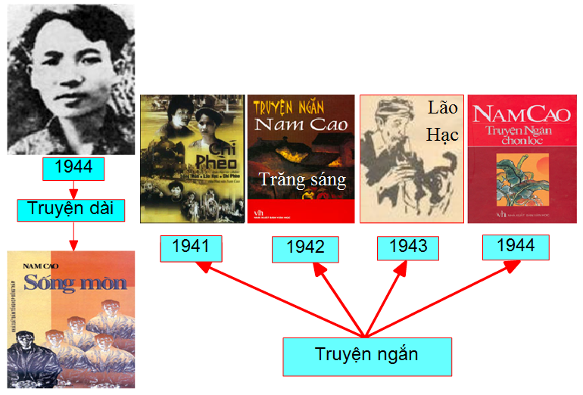
Một số tác phẩm chính của Nam Cao

Slide 6
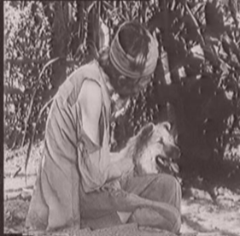
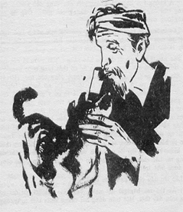
2. Tác phẩm
a. Xuất xứ:
- Là kiệt tác của Nam Cao về đề tài người nông dân.
- In lần đầu trên tuần báo Tiểu thuyết thứ bảy số ra ngày 23 -10 - 1943.
? Nêu những hiểu biết của em về văn bản “Lão Hạc”?

Slide 7
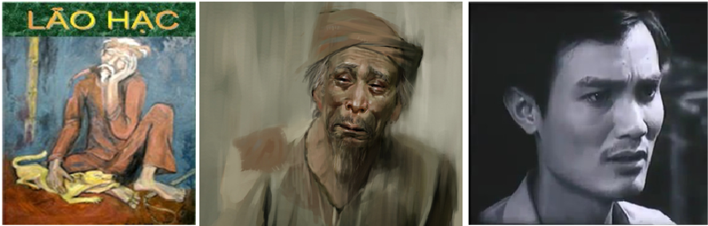
b. Đọc và tìm hiểu từ khó
Giọng điệu biến hoá đa dạng, phù hợp với ngôn ngữ đối thoại. Phần đầu chậm rãi, phần cuối gấp gáp. Thay đổi giọng đọc cho phù hợp với từng nhân vật.

Slide 8
b. Tìm hiểu từ khó
- Bòn vườn:
- Cầu tự:
- Thắt lưng buộc bụng:
- Cắn rơm cắn cỏ:
Tìm kiếm góp nhặt từ mảnh vườn…
Cầu trời lễ Phật để được sinh con…
Hạn chế tiêu dùng, tiết kiệm khi khó khăn
Tỏ ý hạ mình để van xin một cách khẩn thiết

Slide 9
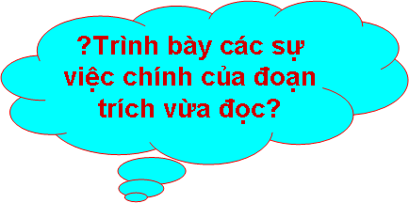
c. Sự việc chính đoạn trích:
1. Tất cả tiền dành dụm được lão gửi ông giáo và nhờ ông giáo trông coi mảnh vườn.
2. Cuộc sống mỗi ngày một khó khăn, lão kiếm được gì ăn nấy và từ chối những gì ông giáo ngầm giúp đỡ lão.
3. Một hôm, lão xin Binh Tư ít bả chó, nói là để đánh bả con chó nhà hàng xóm làm thịt và cùng Binh Tư uống rượu.
4. Ông giáo rất buồn cho lão khi nghe Binh Tư kể lại chuyện ấy.
5. Lão bỗng nhiên chết - cái chết thật dữ dội.
6. Cả làng không hiểu vì sao lão chết, chỉ có Binh Tư và ông giáo hiểu.

Slide 10
d, Bố cục:
Đoạn1: “Hôm sau..cũng xong”
=> Lão Hạc kể chuyện bán chó và nhờ ông hai việc…, ông giáo an ủi Lão Hạc
Đoạn 2: “Luôn mấy hôm …đáng buồn”
=> Cuộc sống của Lão Hạc sau đó, thái độ của Binh Tư và ông giáo…
Đoạn 3: “Không! Cuộc đời… một sào”
=> Cái chết của Lão Hạc
e. Thể loại:
Truyện ngắn
f, Phương thức biểu đạt: Tự sự + miêu tả + biểu cảm

Slide 11
g. Ngôi kể:
- Ngôi kể thứ nhất
- Làm câu chuyện trở nên gần gũi, quen thuộc, dẫn dắt tự nhiên linh hoạt và có tính thuyết phục cao.

Slide 12

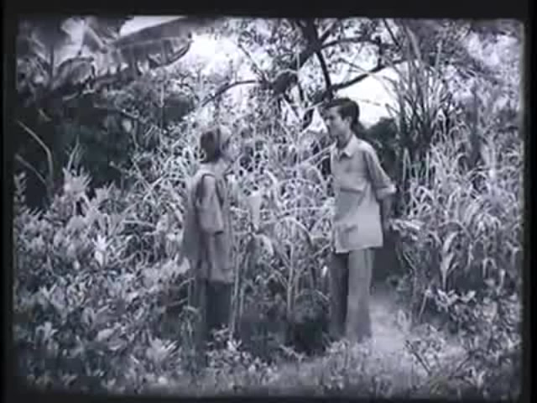

Slide 13
II. Đọc – hiểu văn bản :
1. Nhân vật lão Hạc.
Sau đó cuộc sống của lão Hạc lâm vào tình cảnh như thế nào?
Sau khi bán cậu Vàng lão Hạc đã nhờ ông giáo những gì?
a. Tâm trạng Lão Hạc khi bán cậu Vàng.
b. Cái chết của lão Hạc.
- Thương con, giàu lòng tự trọng.
- Nhờ ông giáo:
+ Giữ hộ ba sào vườn cho con trai.
+ Gửi 30 đồng để lo hộ đám tang cho mình.
- Duy trì cuộc sống: ăn khoai, củ chuối, sung luộc, rau má, củ ráy, bữa trai, bữa ốc.
- Từ chối mọi sự giúp đỡ gần như là hách dịch.
=> Thương con sâu sắc, giàu lòng tự trọng.

Slide 14
II. Đọc – hiểu văn bản :
1. Nhân vật lão Hạc.
Tại sao lão hạc không chọn cái chết nhẹ nhàng hơn ?
Tìm những chi tiết miêu tả cái chết của lão Hạc? ?
a. Tâm trạng Lão Hạc khi bán cậu Vàng.
b. Cái chết của lão Hạc.
- Thương con, giàu lòng tự trọng
- Cái chết vật vã, đau đớn, bi thảm.
“…lão Hạc…vật vã, đầu tóc rũ rượi, quần áo
xộc xệch, hai mắt long sòng sọc. lão tru tréo,
bọt mép sùi ra…giật mạnh…lão vật vã đến
hai giờ đồng hồ rồi mới chết”.
→ Từ láy (tượng hình, tượng thanh)
cái chết vật vã, đau đớn, dữ dội, bi thảm.

Slide 15
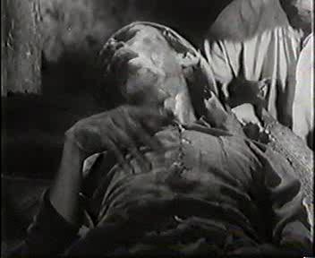
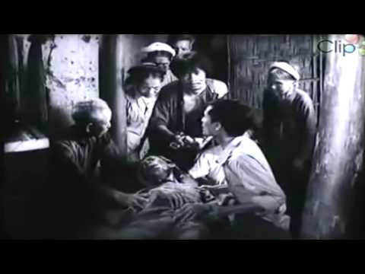
II. Đọc – hiểu văn bản :
1. Nhân vật lão Hạc.
a. Tâm trạng Lão Hạc khi bán cậu Vàng.
b. Cái chết của lão Hạc.
- Thương con, giàu lòng tự trọng
- Cái chết vật vã, đau đớn, bi thảm.

Slide 16
II. Đọc – hiểu văn bản :
1. Nhân vật lão Hạc.
a. Tâm trạng Lão Hạc khi bán cậu Vàng.
Em hãy cho biết nguyên nhân cái chết của lão Hạc? Ý nghĩa của cái chết ấy?
b. Cái chết của lão Hạc.
- Thương con, giàu lòng tự trọng
- Cái chết vật vã, đau đớn, bi thảm.

Slide 17
II. Đọc – hiểu văn bản :
1. Nhân vật lão Hạc.
* Nguyên nhân:
+ Tình cảnh đói khổ túng quẫn (đó cũng là số phận cơ cực đáng thương của những người dân nghèo trước CMT8).
+ Muốn bảo toàn mảnh vườn cho con; không muốn gây phiền hà cho hàng xóm láng giềng.
a. Tâm trạng Lão Hạc khi bán cậu Vàng.
b. Cái chết của lão Hạc.
- Thương con, giàu lòng tự trọng
- Cái chết vật vã, đau đớn, bi thảm.
* Ý nghĩa:
* Ý nghĩa:
Phản ánh chân thực, sâu sắc về số phận bi
thảm của người nông dân trước CMT8 và ca
ngôïi phaåm chaát cao đẹp của họ.
Toá caùo xã hội taêm toái ñaõ ñaåy con ngöôøi ñeán
böôùc ñöôøng cuøng.
+ Phản ánh chân thực số phận người nông dân; ca ngợi phẩm chất của họ.
+ Tố cáo xã hội thực dân nữa phong kiến.

Slide 18
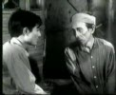
II. Đọc – hiểu văn bản :
1. Nhân vật lão Hạc.
a. Tâm trạng Lão Hạc khi bán cậu Vàng.
b. Cái chết của lão Hạc.
- Thương con, giàu lòng tự trọng
- Cái chết vật vã, đau đớn, bi thảm.
* Ý nghĩa:
+ Phản ánh chân thực số phận người nông dân; ca ngợi phẩm chất của họ.
+ Tố cáo xã hội thực dân nữa phong kiến.

Slide 19
II. Đọc – hiểu văn bản :
1. Nhân vật lão Hạc.
Ông giáo được tác giả giới thiệu là người như thế nào?
Thái độ và tình cảm của ông giáo đối với lão Hạc ra sao?
a. Tâm trạng Lão Hạc khi bán cậu Vàng.
b. Cái chết của lão Hạc.
- Thương con, giàu lòng tự trọng
Tôi muốn ôm choàng lấy lão mà khóc ;
nắm lấy đôi vai gầy; ông con mình ăn khoai,
uống nước chè,…
- Giữ hộ lão Hạc mảnh vườn và ba mươi đồng bạc.
Giấu giếm vợ tôi, thỉnh thoảng giúp ngấm
ngầm lão Hạc.
- Là một trí thức nghèo, tuổi trẻ giàu ước mơ hoài bão nhưng vì cuộc sống mưu sinh phải từ bỏ tất cả. Sống mòn mỏi, bế tắc và luôn có cái nhìn day dứt,đầy triết lí đối với cuộc sống, với con người.
- Cái chết vật vã, đau đớn, bi thảm.
* Ý nghĩa:
+ Phản ánh chân thực số phận người nông dân; ca ngợi phẩm chất của họ.
+ Tố cáo xã hội thực dân nữa phong kiến.
2. Nhân vật ông giáo.

Slide 20
II. Đọc – hiểu văn bản :
1. Nhân vật lão Hạc.
Em hiểu như thế nào về câu nói của ông giáo:
“ Chao ôi! Đối với những người xung quanh ta,
nếu ta không cố gắng tìm hiểu họ ta chỉ thấy
họ gàn dở, ngu ngốc, bần tiện, xấu xa, bỉ ổi,…
toàn những cớ để cho ta tàn nhẫn, không bao
giờ ta thấy họ là những người đáng thương, không bao giờ ta thương…”?
a. Tâm trạng Lão Hạc khi bán cậu Vàng.
b. Cái chết của lão Hạc.
- Thương con, giàu lòng tự trọng
- Cái chết vật vã, đau đớn, bi thảm.
* Ý nghĩa:
Khẳng định một thái độ sống, một cách ứngxử mang tinh thần nhân đạo: Phải quan sát, suy nghĩ đầy đủ và nhìn nhận con người bằng lòng đồng cảm, bằng đôi mắt của tình thương.
- Nêu phương pháp đúng đắn khi đánh giá
con người: Phải đặt mình vào hoàn cảnh cụ
thể mới hiểu đúng, cảm thông đúng.
+ Phản ánh chân thực số phận người nông dân; ca ngợi phẩm chất của họ.
+ Tố cáo xã hội thực dân nữa phong kiến.
2. Nhân vật ông giáo.

Slide 21
II. Đọc – hiểu văn bản :
1. Nhân vật lão Hạc.
a. Tâm trạng Lão Hạc khi bán cậu Vàng.
b. Cái chết của lão Hạc.
- Thương con, giàu lòng tự trọng
“ Cuộc đời quả thật cứ mỗi ngày một thêm đáng buồn…”.
“ Không! Cuộc đời chưa hẳn đã đáng buồn, hay vẫn đáng buồn nhưng lại đáng buồn theo một nghĩa khác”.
Tại sao ông giáo lại có những suy nghĩ trái ngược như thế? Em hiểu những ý nghĩ đó của ông giáo như thế nào?
- Cái chết vật vã, đau đớn, bi thảm.
* Ý nghĩa:
+ Phản ánh chân thực số phận người nông dân; ca ngợi phẩm chất của họ.
+ Tố cáo xã hội thực dân nữa phong kiến.
2. Nhân vật ông giáo.

Slide 22
II. Đọc – hiểu văn bản :
1. Nhân vật lão Hạc.
- Khi nói chuyện với Binh Tư:
a. Tâm trạng Lão Hạc khi bán cậu Vàng.
“Cuộc đời quả thật cứ mỗi ngày một thêm đáng
buồn”.
b. Cái chết của lão Hạc.
- Thương con, giàu lòng tự trọng
Ông giáo nghĩ rằng đói nghèo đã làm lão Hạc tha hóa, biến chất lão theo gót Binh Tư trở thành kẻ trộm cắp.
- Cái chết vật vã, đau đớn, bi thảm.
* Ý nghĩa:
+ Phản ánh chân thực số phận người nông dân; ca ngợi phẩm chất của họ.
- Khi chứng kiến lão Hạc chết:
“Cuộc đời chưa hẳn đã đáng buồn”
+ Tố cáo xã hội thực dân nữa phong kiến.
Ông giáo hiểu ra phẩm chất cao quý,
sáng ngời, lương thiện của lão Hạc.
2. Nhân vật ông giáo.
“Hay vẫn đáng buồn theo một nghĩa khác”.
Vì người tốt như lão Hạc mà hoàn toàn vô
vọng, phải tìm đến cái chết như một sự giải
thoát tự nguyện và bất đắc dĩ.

Slide 23
II. Đọc – hiểu văn bản :
1. Nhân vật lão Hạc.
Qua văn bản “ Lão Hạc” nhà văn Nam Cao muốn gửi gắm điều gì? ?
Qua đó, em nhận xét gì về nhân vật ông giáo?
a. Tâm trạng Lão Hạc khi bán cậu Vàng.
b. Cái chết của lão Hạc.
- Thương con, giàu lòng tự trọng
- Cái chết vật vã, đau đớn, bi thảm.
* Ý nghĩa:
- Ông giáo là người hiểu đời, hiểu người,
chan chứa tình yêu thương và lòng nhân
ái sâu sắc. Người trọng nhân cách, không
mất niềm tin vào những điều tốt đẹp của con người.
+ Phản ánh chân thực số phận người nông dân; ca ngợi phẩm chất của họ.
+ Tố cáo xã hội thực dân nữa phong kiến.
2. Nhân vật ông giáo.
Hiểu đời, hiểu người, giàu lòng nhân ái và trọng nhân cách.
3. Ý nghĩa văn bản:
Văn bản thể hiện phẩm giá của người nông dân không bị hoen ố cho dù phải sống trong hoàn cảnh khốn cùng.

Slide 24
II. Đọc – hiểu văn bản :
Đặc sắc về nội dung và nghệ thuật của văn bản?
1. Nhân vật lão Hạc.
a. Tâm trạng Lão Hạc khi bán cậu Vàng.
b. Cái chết của lão Hạc.
- Thương con, giàu lòng tự trọng
- Cái chết vật vã, đau đớn, bi thảm.
Nội dung:
* Ý nghĩa:
+ Phản ánh chân thực số phận người nông dân; ca ngợi phẩm chất của họ.
Tác phẩm phản ánh hiện thực số phận bi thảm người nông dân trước CMT8.
- Cảm thông, trân trọng, ngợi ca vẻ đẹp tiềm ẩn của người nông dân.
Tố cáo xã hội thực dân nử phong kiến thối thối nát
+ Tố cáo xã hội thực dân nữa phong kiến.
2. Nhân vật ông giáo.
Hiểu đời, hiểu người, giàu lòng nhân ái và trọng nhân cách.
3. Ý nghĩa văn bản:
Văn bản thể hiện phẩm giá của người nông dân không bị hoen ố cho dù phải sống trong hoàn cảnh khốn cùng.
III. TỔNG KẾT:
1. Nội dung:
* Ghi nhớ: SGK/48

Slide 25
II. Đọc – hiểu văn bản :
1. Nhân vật lão Hạc.
a. Tâm trạng Lão Hạc khi bán cậu Vàng.
b. Cái chết của lão Hạc.
Nghệ thuật:
- Thương con, giàu lòng tự trọng
- Cái chết vật vã, đau đớn, bi thảm.
* Ý nghĩa:
Sử dụng ngôi kể thứ nhất, dẫn dắt truyện tự nhiên, linh hoạt.
- Kết hợp tự sự, miêu tả, triết lí sâu sắc -> thể hiện chiều sâu tâm lí nhân vật.
- Sử dụng ngôn ngữ hiệu quả, xây dựng được nhân vật có tính cá thể hóa cao.
+ Phản ánh chân thực số phận người nông dân; ca ngợi phẩm chất của họ.
+ Tố cáo xã hội thực dân nữa phong kiến.
2. Nhân vật ông giáo.
Hiểu đời, hiểu người, giàu lòng nhân ái và trọng nhân cách.
3. Ý nghĩa văn bản:
Văn bản thể hiện phẩm giá của người nông dân không bị hoen ố cho dù phải sống trong hoàn cảnh khốn cùng.
III. TỔNG KẾT:
1. Nội dung:
2. Nghệ thuật:
* Ghi nhớ: SGK/48
* Ghi nhớ: SGK/48

Slide 26
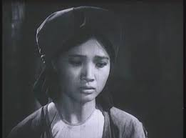
II. Đọc – hiểu văn bản :
1. Nhân vật lão Hạc.
a. Tâm trạng Lão Hạc khi bán cậu Vàng.
Qua “ Tức nước vỡ bờ” và “ Lão Hạc”
Em hiểu gì về cuộc sống và phẩm chất
của những người nông dân trong xã hội
cũ, lão Hạc và chị Dậu có điểm chung và
những điểm riêng nào ?
b. Cái chết của lão Hạc.
- Thương con, giàu lòng tự trọng
- Cái chết vật vã, đau đớn, bi thảm.
* Ý nghĩa:
+ Phản ánh chân thực số phận người nông dân; ca ngợi phẩm chất của họ.
+ Tố cáo xã hội thực dân nữa phong kiến.
2. Nhân vật ông giáo.
Hiểu đời, hiểu người, giàu lòng nhân ái và trọng nhân cách.
3. Ý nghĩa văn bản:
Văn bản thể hiện phẩm giá của người nông dân không bị hoen ố cho dù phải sống trong hoàn cảnh khốn cùng.
III. TỔNG KẾT:
1. Nội dung:
2. Nghệ thuật:
* Ghi nhớ: SGK/48
IV. LUYỆN TẬP:

Slide 27
II. Đọc – hiểu văn bản :
1. Nhân vật lão Hạc.
a. Tâm trạng Lão Hạc khi bán cậu Vàng.
Sống dưới chế độ thực dân, phong kiến, người
nông dân Việt Nambị áp bức, bóc lột, chịu cảnh
sưu cao thuế nặng, đặc biệt thuế thân là một
trong những thứ thuế dã man đã khiến người
nông dân phải chịu biết bao cảnh nhục nhã, ê
chề, phải bán con, bán tài sản lấy tiền nộp thuế.
Họ còn phải chịu gánh nặng của các hủ tục
phong kiến nặng nề lạc hậu khiến hạnh phúc lứa
đôi bị chia lìa, phải bán thân vào các đồn điền cao
su có đi mà không có ngày về, để lại cha già mẹ
yếu sống đơn độc đau thương nơi quê nhà.Đói
khổ, bệnh tật, túng quẩn đẩy họ tìm đến cái chết
như một hành động tự giải thoát.
Mặc dầu vậy, nhưng họ vẫn giữ được
những phẩm chất rất cao quí: cần cù, đảm đang,
tháo vát, yêu thương gia đình, yêu quí loài vật,
tự trọng, thủy chung và có tinh thần phản kháng
cùng sức mạnh tiềm tàng, mạnh mẽ.
b. Cái chết của lão Hạc.
- Thương con, giàu lòng tự trọng
- Cái chết vật vã, đau đớn, bi thảm.
* Ý nghĩa:
+ Phản ánh chân thực số phận người nông dân; ca ngợi phẩm chất của họ.
+ Tố cáo xã hội thực dân nữa phong kiến.
2. Nhân vật ông giáo.
Hiểu đời, hiểu người, giàu lòng nhân ái và trọng nhân cách.
3. Ý nghĩa văn bản:
Văn bản thể hiện phẩm giá của người nông dân không bị hoen ố cho dù phải sống trong hoàn cảnh khốn cùng.
III. TỔNG KẾT:
1. Nội dung:
2. Nghệ thuật:
* Ghi nhớ: SGK/48
IV. LUYỆN TẬP:

Slide 28
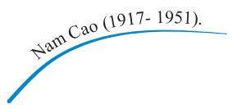

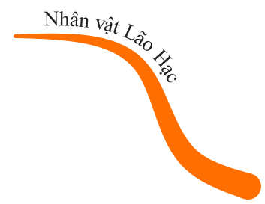





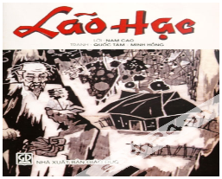





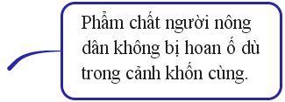



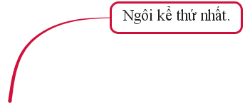
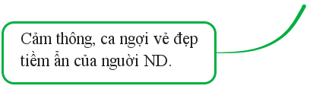
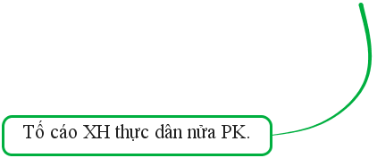

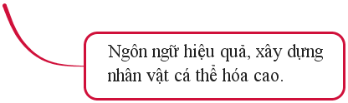

Slide 29
HƯỚNG DẪN VỀ NHÀ
* Bài cũ:
+ Học phần ghi nhớ sgk/48.
+ Tóm tắt văn bản.
+ Nắm dung bài học
+ Nắm ý nghĩa văn bản.
+ Giá trị hiện thực và nhân đạo và đặc sắc nghệ thuật của văn bản.
* Bài mới : + Đọc lại kiến thức bài từ láy.
+ Tìm các tự tượng hình, tượng thanh trong phần ngữ liêu sgk/ 49?
Nêu tác dụng?
+ Khái niệm từ tượng thanh, từ tượng hình? Công dụng?
+ Làm các bài tập 1, 2,3,4,5 Sgk/45
+ Viết đoạn văn ngắn (khoảng 6-8 dòng) theo tự chọn có sử dụng ít nhất
5 từ tượng hình, tượng thanh. Gạch chân dưới những từ đó?

Slide 30

Xin chân thành cảm ơn!
Chúc các thầy cô giáo mạnh khoẻ, công tác tốt
Chúc các em chăm ngoan, học giỏi.

